Slide 2
Tự nhiên và xã hội
Bài 8: Cùng vui ở trường
SGK/ 38

Slide 3
Hoạt động Khởi động
Cả lớp hát bài : lớp chúng em đoàn kết

Slide 4
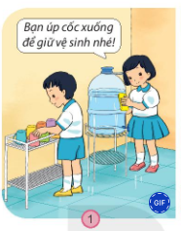
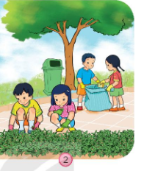

Slide 5
Chúng ta cần giữ vệ sinh chung khi ở trường và chăm sóc cho trường luôn xanh sạch đẹp

Slide 6
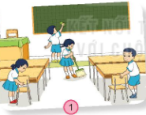
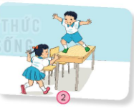
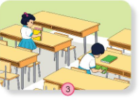
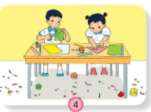

Slide 7
Việc nên làm:
Cần tự giác vệ sinh lớp học để lớp học luôn sạch đẹp

Slide 8
Việc không nên làm:

Slide 9
Kết luận:
Cần giữ vệ sinh chung, sắp xếp sách vở ngăn nắp gọn gàng

Slide 10
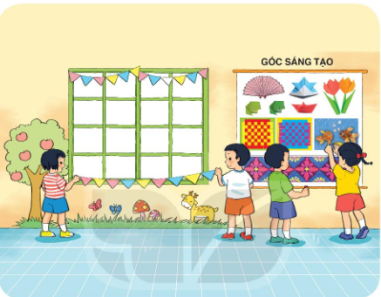
Hoạt động 3 vận dụng:

Slide 11
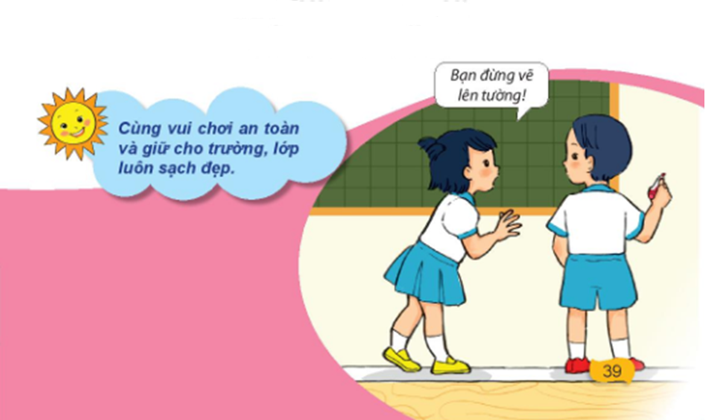
Kết luận:

